Slide 1
What’s EGE
EasyGameEngine 是一款专门针对 2D/3D 游戏的跨平台游戏引擎，以易用性和跨平台特性作为重点。

Slide 2
主要模块
Platform: 跨平台底层接口，主要封装操作系统级别的API。
Engine：提供常用功能接口，比如分析图片文件、线程管理器等。
Network：网格功能模块，封装常用的数据链接操作，比如TCP、蓝牙链接等。
Graphic：图形功能模块，提供2D/3D的渲染功能。
GUI：界面模块，提供游戏界面的绘制管理功能。
Input：设备输入模块，管理游戏手柄、鼠标和键盘等输入设备。
Script：脚本模块，提供LUA、JS和Python脚本嵌入功能。
Sound：音频模块，提供OGG、PCM等音频格式的播放功能。
Storage：资源模块，管理资源IO操作。

Slide 3
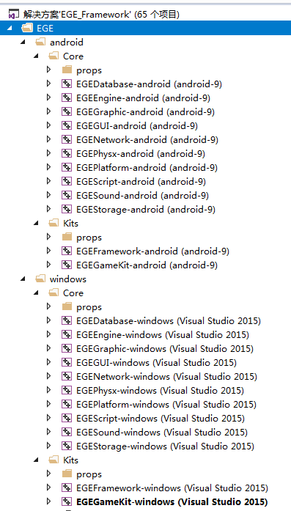
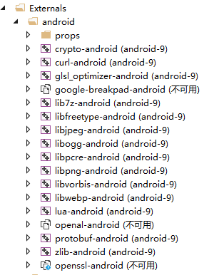
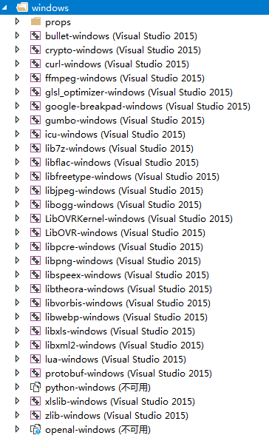

Slide 4
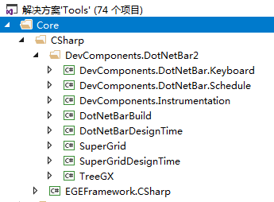
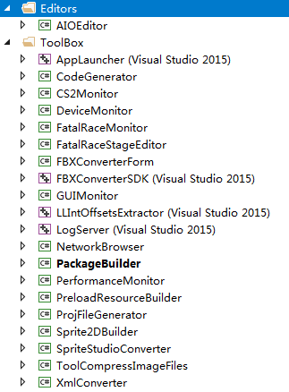


Slide 5
编辑器及相关工具
AIOEdito: All-In-One Editor，游戏资源编辑器，可以进行粒子、游戏界面、模型和材质编写功能。
DeviceMonitor：动态监测客户端的运行状态，比如检测内存、CPU占用率等。
SpriteBuilder：精灵图片生成工具。
PackageBuilder：数据包和补丁包打包工具。

Slide 6
主要游戏产品
《切糕》：EGE试水第一作，纯自娱自乐。
《我是车神》系列: 休闲竞速类赛车游戏。

Slide 7
印象深刻的“坑”
Android各种机型的适配，简直就是地狱，有的机型说支持OpenGL ES 2.0，但是实际效果上就是给你渲染一片白，至今有些功能一直都不敢用，比如VAO(Vertex Array Object，用来声明顶点格式，加入渲染的)，还有些机型支持的Shader代码居然还有行数限制，为此某些机型我们不得不关闭GLSL优化（优化会导致代码边长）。
因为手机内存有限，很多时候一个内存申请峰值的到来就会让游戏异常退出。为此，我们后期制定了一套资源动态调整机制，根据当前可用的内存量要决定游戏资源的加载量。
尽量使用标准的、业界广泛使用的数据格式，一旦创建自己理想中的数据格式，就要做好未来兼容支持业界标准的准备。
尽量不用多线程，多线程的BUG调试伴随着太多的随机性，用上线程池的话操作流程上更是难以控制，过多的线程锁不仅会造成性能问题，还可以会死锁。

